Slide 1
1. DERS
İŞLETİM SİSTEMLERİ-2 Ders içeriği
ve Server Kurulumu
Öğr. Gör. Murat TOPAL

Slide 2
Dersin Amacı
İşletim Sistemleri 2 dersi , İşletim Sistemleri 1 dersinin devamı olarak düşünülmelidir.
Bunu anlamı; Bu dersi anlayabilmek için İşletim sistemleri 1 dersinde gördüğünüz temel kavramlarının bilinmesinin gerekli olduğudur.
İşletim Sistemleri-2 dersinde , geçen dönem gördüğünüz İşletim sistemleri-1 dersinden farklı olarak Windows Sunucu Tabanlı bir İşletim sistemi detaylı olarak incelenecektir.
Ders içinde genel olarak Windows 2008 Server işletim sistemi işlenmekle beraber bazı konular Windows Server 2012 Üzerinde anlatılacaktır.
© Marmara Üniversitesi Uzaktan Eğitim Uygulama ve Araştırma Merkezi

Slide 3
Dersin İçeriği
Bu ders içinde sırayla aşağıdaki konular işlenecektir;
Windows Server 2008 İşletim Sisteminin genel özellikleri ve kurulması
Kullanıcı ve Grup İşlemleri
Yerel Güvenlik İlkeleri
Paylaşımlar
İzinler
Olay görüntüleyici, Performans izleme
Disk Yönetimi ve RAID
Active Directory Kurulumu ve Özellikleri
AD Kullanıcı ve Grup işlemleri ve Güvenlik Politikaları
IP Yapılandırılması ve DHCP Sunucu kurulumu
DNS Sunucu Kurulumu
AD altında ileri konular
© Marmara Üniversitesi Uzaktan Eğitim Uygulama ve Araştırma Merkezi

Slide 4
Ders Kaynakları
[1] SUNUCU İŞLETİM SİSTEMİ Kitapları 1-5, MEGEB Yayınları, MEB
[2] Windows Server 2008 Yöneticinin Cep Danışmanı, Murat Yıldırımoğlu / Arkadaş Yayıncılık.
[3] Microsoft Windows Server 2008, Nihat Demirli, Yüksel İnan, Palme Yayınevi.
[4] THE COMPLETE GUIDE TO WINDOWS SERVER 2008, John Savill, Addsion Wesley
[5] Introduction to Windows 2008 R2, Charlie Russel, Microsoft Press
© Marmara Üniversitesi Uzaktan Eğitim Uygulama ve Araştırma Merkezi

Slide 5
Ünite 1
(Windows 2008 Server Kurulumu ve Genel Özellikleri)
© Marmara Üniversitesi Uzaktan Eğitim Uygulama ve Araştırma Merkezi

Slide 6
Ünite içeriği
Bu ünite içinde sırası ile;
1.Windows server2008 işletim sisteminin genel özellikleri,
2.Windows server 2008 işletim sisteminin farklı versiyonlarının temel özelliklerini,
3.windows server 2008 Enterprise İşletim sisteminin kurulması,
4.Ana (host)ve misafir(guest) işletim sistemleri arasında dosya paylaşımı,
işlenecektir.
© Marmara Üniversitesi Uzaktan Eğitim Uygulama ve Araştırma Merkezi

Slide 7
Windows Server 2008 Temel Özellikleri-1
Windows sunucu ailesi Windows NT (new technology) ile başlayarak windows 2000 ve 2003 ile günümüze kadar gelmiştir.
Windows Server 2008, sunucu tabanlı Microsoft Windows işletim sistemlerinin bir sürümüdür ve 2008 tarihinde yayımlanmıştır. Windows Server 2008 R2 adlı ikinci bir sürümü Temmuz 2009 tarihinde yayınlanmıştır.
Windows Server 2008, Windows Vista ve Windows 7 gibi, Windows NT 6.x üzerine kuruludur.
© Marmara Üniversitesi Uzaktan Eğitim Uygulama ve Araştırma Merkezi

Slide 8
Windows Server 2008 Temel Özellikleri-2
Windows 2008 server işletim sisteminin,farklı ihtiyaçları karşılamak için farklı versiyonları vardır;
WEB server
Standart
Enterprise
DataCenter
Itanium
Ayrıca her versiyonun ServerCore sürümü mevcuttur.
Her bir sürüm farklı CPU ve Hafıza büyüklüklerini desteklemektedir.
Özellik | WEB | Standart | Enterprise | Datacenter | İtannium
İşlemci | 4 | 4 | 8 | 32(x86) 64(x64) | 64
RAM (x86/x64) | 4GB/32GB | 4GB/32GB | 64GB/2TB | 64GB/2TB | 2TB
© Marmara Üniversitesi Uzaktan Eğitim Uygulama ve Araştırma Merkezi

Slide 9
Windows Server 2008 Temel Özellikleri-3
.
Windows Server 2008 Standard Edition
Windows Server 2008 Standard sürüm, bütün temel fonksiyonlar için yapılandırılmış bir sürüm olarak karşımıza çıkıyor.
En çok kullanılan Windows servislerini ve rollerini destekliyor.
Standart kurulumun yanı sıra Server_Core kurulumunu da destekliyor
© Marmara Üniversitesi Uzaktan Eğitim Uygulama ve Araştırma Merkezi

Slide 10
Windows Server 2008 Temel Özellikleri-4
Windows Server 2008 Enterprise Edition
Standart sürümün desteklediği yapının yanı sıra kurumsal bazlı gelişimlere destek vermek amacıyla yapılandırılmış özellikleri de içermektedir.
Network Load Balancing, Failover Clustering ve bazı Active Directory eklentileri ile zenginleştirilmiş özellikler ile daha ölçeklenebilir bir yapıya
imkan tanımaktadır.
© Marmara Üniversitesi Uzaktan Eğitim Uygulama ve Araştırma Merkezi

Slide 11
Windows Server 2008 Temel Özellikleri-5
Windows Web Server 2008
Yalnızca web uygulamaları için tasarlanmış Windows Server 2008 sürümüdür.
Diğer hiçbir özellik kullanılamamaktadır.
Server Core kurulumu da bu sürümde desteklenmemektedir.
© Marmara Üniversitesi Uzaktan Eğitim Uygulama ve Araştırma Merkezi

Slide 12
Windows Server 2008 Temel Özellikleri-6
.
Windows Server 2008 Datacenter Edition
Windows Server 2008 Enterprise sürümün bütün özelliklerine sahip olan bu sürümün tek farkı daha fazla bellek ve işlemci desteği sunmasıdır.
Bunun yanında Datacenter sürümü ile sınırsız virtual image desteği verir.
© Marmara Üniversitesi Uzaktan Eğitim Uygulama ve Araştırma Merkezi

Slide 13
Windows Server 2008 Temel Özellikleri-7
Windows Server 2008 Itanium Tabanlı Sistemler
Intel Itanium 64-bit işlemcileri için web uygulamalarının çalıştırılabilmesi ve yönetilebilmesi için tasarlanmış sürümdür. Server Core ve diğer hiçbir servis desteklenmemektedir.
© Marmara Üniversitesi Uzaktan Eğitim Uygulama ve Araştırma Merkezi

Slide 14
Windows Server 2008 Temel Özellikleri-8
Server Core
2008 in grafik arayüzü olmayan ve bazı özellikleri kırpılmış sürümüdür.
Bütün işlemler DOS işletim sisteminde olduğu gibi komut satırından komut yazılarak gerçekleştirilir.
Bu şekilde daha donanım gereksinimi vardır ve daha yüksek performans gösterir ve daha güvenlidir.
© Marmara Üniversitesi Uzaktan Eğitim Uygulama ve Araştırma Merkezi

Slide 15
Windows Server 2008 Temel Özellikleri-9
Network Load Balancing
TCP ve UDP protokol tabanlı uygulamalarda kullanılabilir ve ölçeklenebilirlik sağlayan özel bir cluster yöntemidir.
Network Load Balancing ile ağ uygulama yükünün birden fazla sunucuya dağıtılması esas alınır.
NLB Clusterların kullanılmasındaki en genel amaç, farklı donanımlara ait sunucular arasında iş yükünün dağıtılmasındır. Böylece NLB cluster grubundaki sunucuların güçlerine göre iş dağılımları yapılabilir.
Windows Network Load Balancing, Failover Cluster'da olduğu gibi sadece Enterprise ve Datacenter sürümlerinin kullanılmasını şart koşmaz. Hemen hemen bütün Windows Server işletim sistemlerinde kullanılabilir. NLB cluster grubundaki sunucu sayınızı en az 2 bilgisayar ile başlanılarak, en fazla 32 bilgisayara kadar yükseltmenize de olanak sağlar.
© Marmara Üniversitesi Uzaktan Eğitim Uygulama ve Araştırma Merkezi

Slide 16
Windows Server 2008 Temel Özellikleri-10
Failover Clustering
Cluster, hizmet ve uygulamaların kullanılabilirliğini artırmak için birlikte çalışan bağımsız bilgisayarların oluşturduğu bir gruptur.
Kümelenmiş sunuculardan biri başarısız olursa, başka bir sunucu Failover adı verilen bir işlem sayesinde hizmet sunmaya başlar.
Failover Cluster yapılandırmalarını doğrulamak, kümeleri oluşturup yönetmek için, bir Microsoft Management Console (MMC) ek bileşeni olanFailover Cluster'ını kullanabilirsiniz.
© Marmara Üniversitesi Uzaktan Eğitim Uygulama ve Araştırma Merkezi

Slide 17
Windows Server 2008 Temel Özellikleri-11
.
Windows Server 2008’in en önemli özellikleri arasında güvenlik temelleri ve uygulama yönetimi esasları yer almaktadır.
Bu özelliklerin en önemlileri ;
Yönetimsel Araçlar
Windows Server 2008 ile gelen en önemli gelişme şüphesiz yönetimi kolaylaştırıcı yapısı ve kullanılan yönetim araçlarıdır. Yeni nesil yönetim araçları sayesinde hızlı ve etkili yönetim sunan 2008 tek bir konsoldan
birçok işlevin yerine getirilmesine de imkan vermektedir.
© Marmara Üniversitesi Uzaktan Eğitim Uygulama ve Araştırma Merkezi

Slide 18
Windows Server 2008 Temel Özellikleri-12
.
2. Ağ Erişimi Koruması,
size kurumunuzun güvenlik ilkeleriyle uyumluluk göstermeyen bilgisayarları karantina altına alma gücünü veriyor; üstelik ağ sınırlandırması, iyileştirme ve sürekli uyumluluk denetimi gibi özellikler de sunuyor.
3. Salt Okunur Etki Alanı Denetleyicisi
sizi sunucu verilerinin çalınmasına veya izinsiz paylaşılmasına karşı daha iyi koruyabilmek için Active Directory veritabanının tamamının kopyalanmasını kısıtlandırıyor.
4. Windows PowerShell
yöneticilerin özellikle de birden fazla sunucu üzerinde rutün sistem yönetimi görevlerini otomatik hale getirmelerine yardımcı olacak 130’dan fazla araç ve entegre bir kodlama dili sunan yeni bir komut satırı kabuğu olma özelliği gösteriyor.
© Marmara Üniversitesi Uzaktan Eğitim Uygulama ve Araştırma Merkezi

Slide 19
Windows Server 2008 Temel Özellikleri-13
.
5. Network Access Protection
Yine çok yeni bir teknoloji olan NAP sayesinde şirket içi ya da şirket dışı erişimlerde yüksek kontrol mekanizması işletebilirsiniz. Bu sayede network içerisindeki bir kaynağa erişimde, kullanıcıdan çeşitli kriterleri doğrulaması ve karşılaması istenmektedir. Bu kriterleri karşılayabilen
kullanıcılar kendileri için özel olan bölüme ulaşabilirler ve kaynaklara erişebilirler.
6.BitLocker Drive Encryption
BitLocker Driver Encryption teknolojisi ile beraber dosya bazlı değil sürücü bazlı şifreleme yapılabilmekte ve işletim sisteminden bağımsız tam bir güvenlik sağlanabilmektedir.
© Marmara Üniversitesi Uzaktan Eğitim Uygulama ve Araştırma Merkezi

Slide 20
Windows Server 2008 Temel Özellikleri-13
7. IIS 7
Uygulama ve hizmetler için güçlü bir Web platformu niteliğindeki Internet Information Services 7.0 ile Web sunucusu yönetimini basitleştirilmiştir.
Bu modüler platform, basitleştirilmiş görev tabanlı yönetim arayüzü, siteler arası daha fazla denetim, güvenlik geliştirmeleri ve Web Hizmetleri için entegre sistem sağlığı yönetimi sunuyor.
8.Sanallaştırma Birden fazla işletim sistemini tek bir sunucu üzerinde sanallaştırma.
İşletim sisteminin içerisine yerleştirilmiş sanallaştırma teknolojisi ve daha kolay, daha esnek lisanslama kuralları sayesinde artık sanallaştırmanın tüm avantajlarından faydalanabilirsiniz.
© Marmara Üniversitesi Uzaktan Eğitim Uygulama ve Araştırma Merkezi

Slide 21
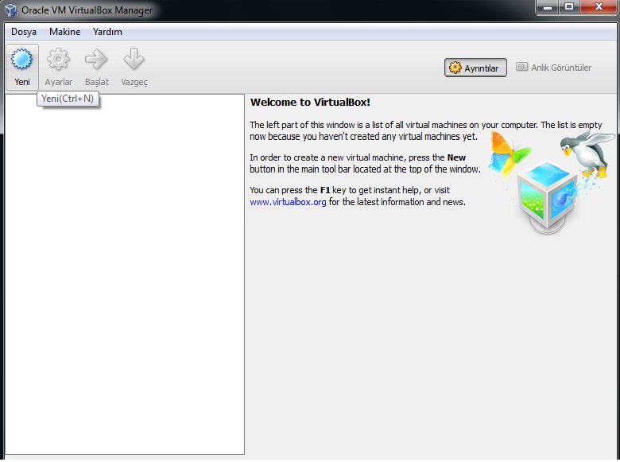
Windows Server 2008 Kurulması-1
VirtualBox’ımızı açıyoruz
© Marmara Üniversitesi Uzaktan Eğitim Uygulama ve Araştırma Merkezi

Slide 22
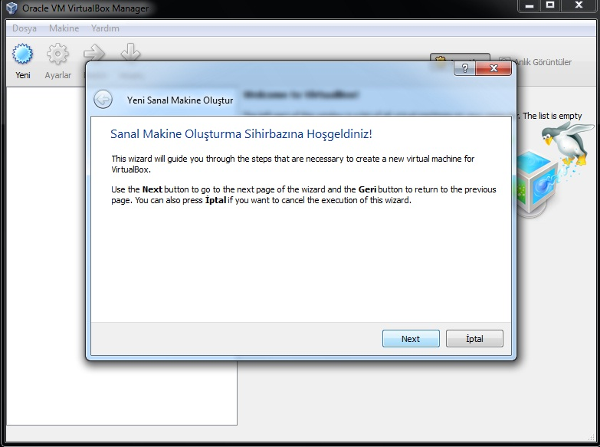
Windows Server 2008 Kurulması-2
.
Yeni seçeneğine basıyoruz ve çıkan tabloda ileri diyoruz
© Marmara Üniversitesi Uzaktan Eğitim Uygulama ve Araştırma Merkezi

Slide 23
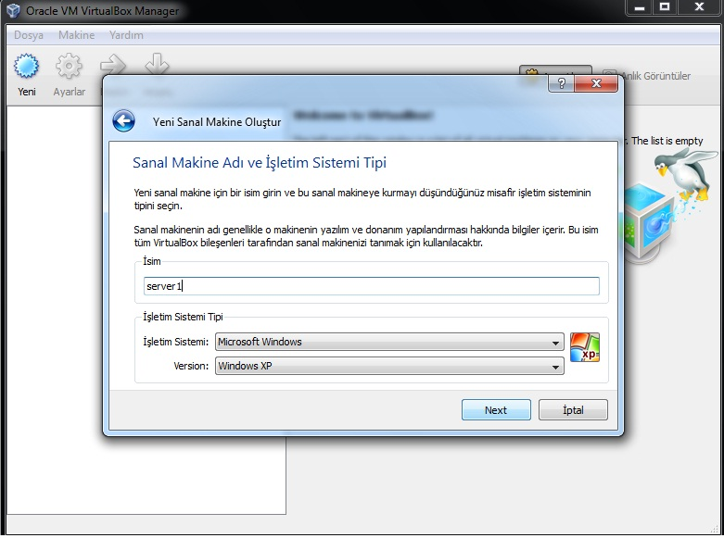
Windows Server 2008 Kurulması-3
.
İşletim sistemimizi Microsoft Windows 2008 server şeçerek bir isim veriyoruz
© Marmara Üniversitesi Uzaktan Eğitim Uygulama ve Araştırma Merkezi

Slide 24
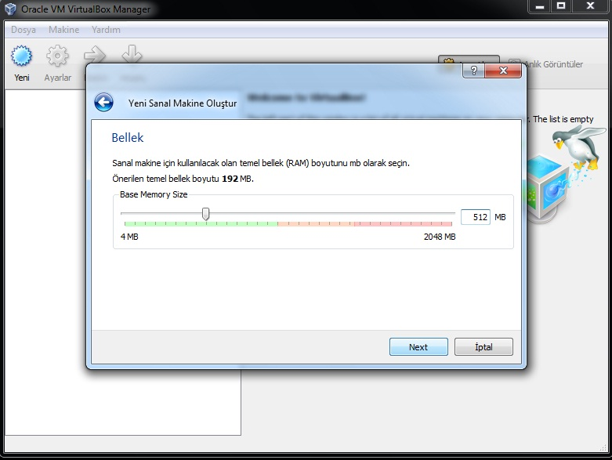
Windows Server 2008 Kurulması-4
.
Belleğimizin büyüklüğünü en az 512Mb yapıyoruz…
© Marmara Üniversitesi Uzaktan Eğitim Uygulama ve Araştırma Merkezi

Slide 25
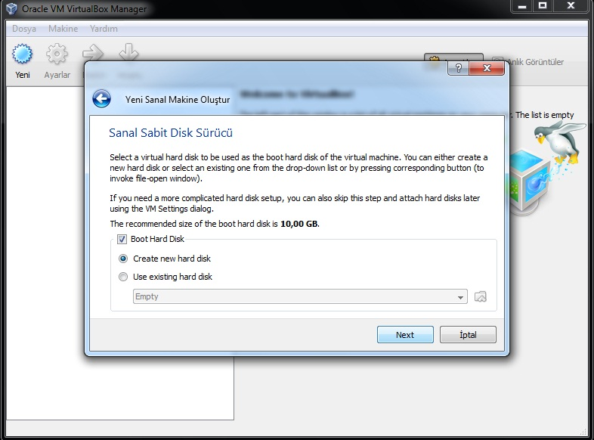
Windows Server 2008 Kurulması-5
.
Yeni harddisk seçeneğini işaretleyip ileri diyoruz
© Marmara Üniversitesi Uzaktan Eğitim Uygulama ve Araştırma Merkezi

Slide 26
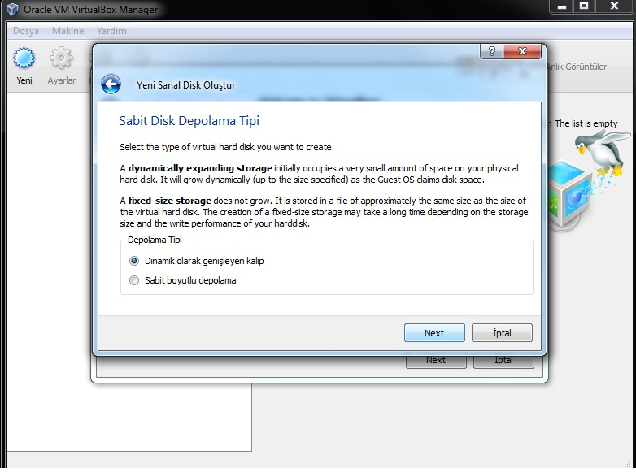
Windows Server 2008 Kurulması-6
.
Dinamik olarak genişleyen kalıp deyip ileri diyoruz
© Marmara Üniversitesi Uzaktan Eğitim Uygulama ve Araştırma Merkezi

Slide 27
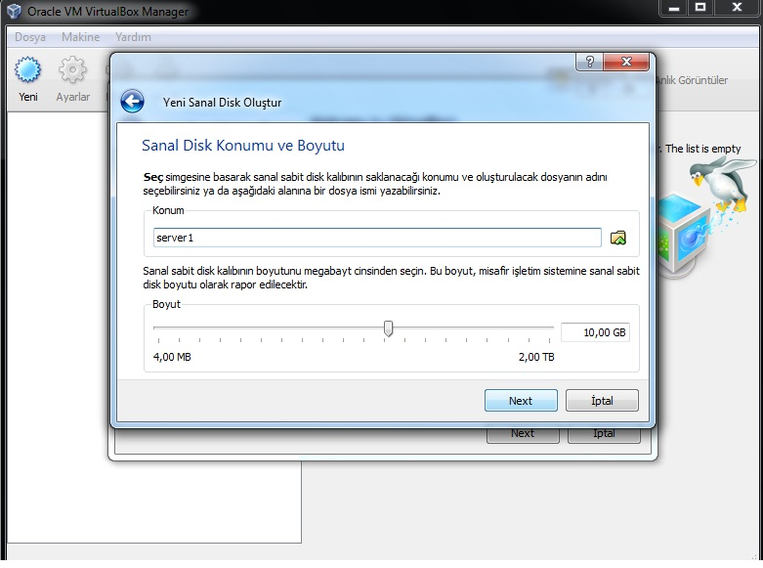
Windows Server 2008 Kurulması-7
.
Harddisk boyutunu belirliyoruz
© Marmara Üniversitesi Uzaktan Eğitim Uygulama ve Araştırma Merkezi

Slide 28
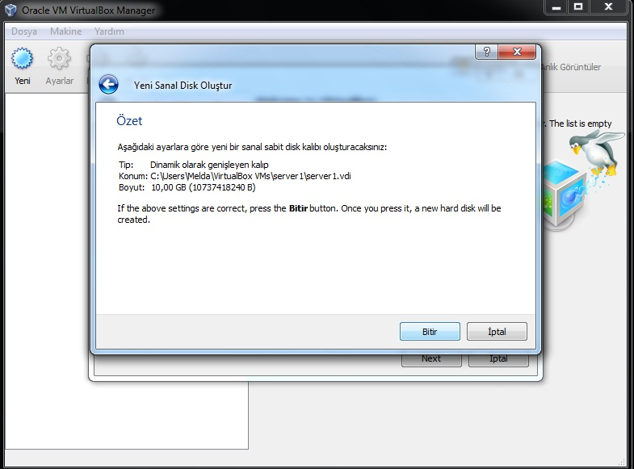
Windows Server 2008 Kurulması-8
.
Bitir diyoruz ve bitiriyoruz…
© Marmara Üniversitesi Uzaktan Eğitim Uygulama ve Araştırma Merkezi

Slide 29
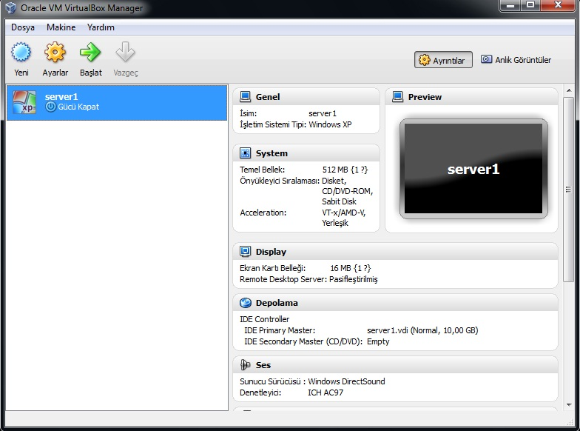
Windows Server 2008 Kurulması-9
.
Ayarlara basıyoruz
© Marmara Üniversitesi Uzaktan Eğitim Uygulama ve Araştırma Merkezi

Slide 30
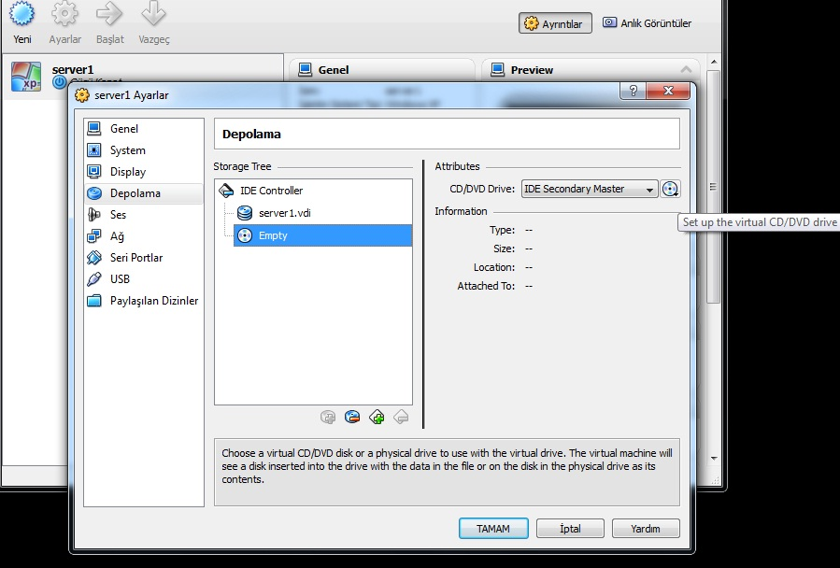
Windows Server 2008 Kurulması-10
.
Depolama sekmesinde CD Rom sürcümüzü seçip sağ tarafda çıkan IDE Secondery Master kutucuğana basıp server dosyamızın .iso sunu seçiyoruz. TAMAM a basıyoruz ve kuruluma başlatıyoruz….
NOT: 180 günlük ücretsiz olarak kullanabileceğiniz windows 2008 server sürümünü http://www.microsoft.com/windowsserver2008/tr/tr/try-it.aspx
adresinden indirebilirsiniz
© Marmara Üniversitesi Uzaktan Eğitim Uygulama ve Araştırma Merkezi

Slide 31
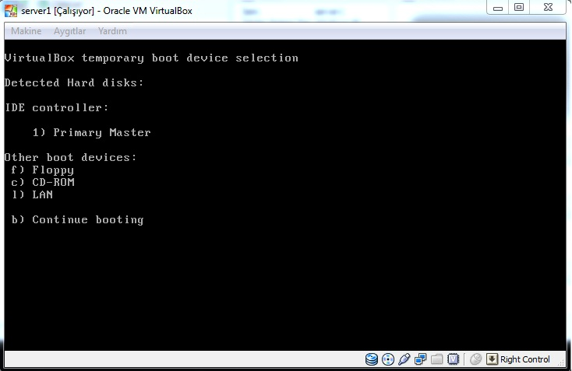
Windows Server 2008 Kurulması-11
.
Server başlarken F12 ye basıyoruz çıkan ekranda CD-Rom seçeneğini seçiyoruz
© Marmara Üniversitesi Uzaktan Eğitim Uygulama ve Araştırma Merkezi

Slide 32
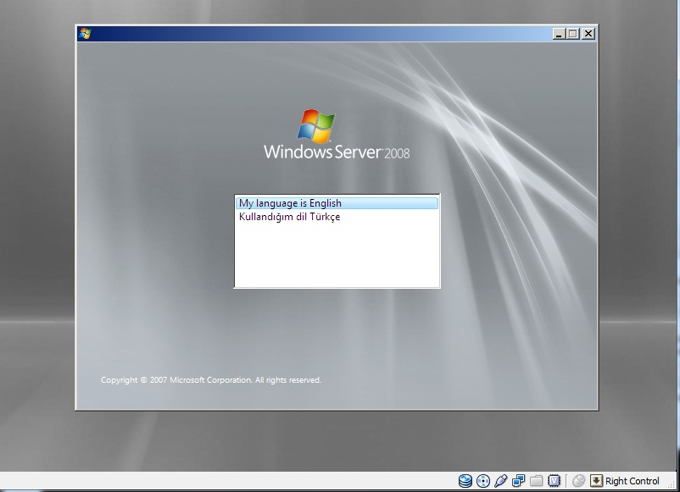
Windows Server 2008 Kurulması-12
.
Kuruluş ekranı dil seçenekleri
© Marmara Üniversitesi Uzaktan Eğitim Uygulama ve Araştırma Merkezi

Slide 33
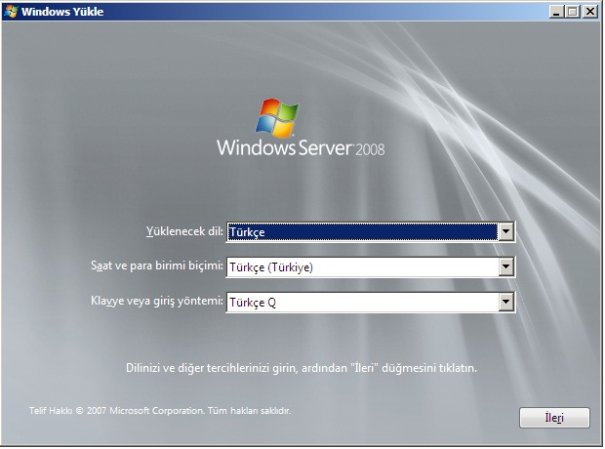
Windows Server 2008 Kurulması-13
.
Klavye seçenekleri
© Marmara Üniversitesi Uzaktan Eğitim Uygulama ve Araştırma Merkezi

Slide 34
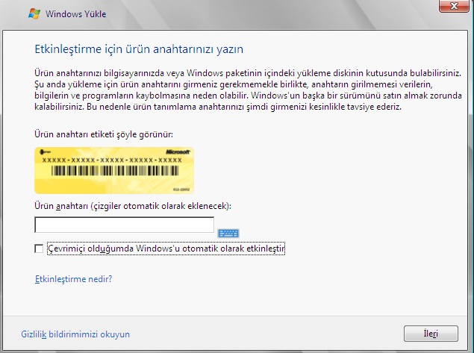
Windows Server 2008 Kurulması-14
.
Ürün anahtarımızı giriyoruz yoksa devam edebiliriz ve sonradan girebiliriz
© Marmara Üniversitesi Uzaktan Eğitim Uygulama ve Araştırma Merkezi

Slide 35
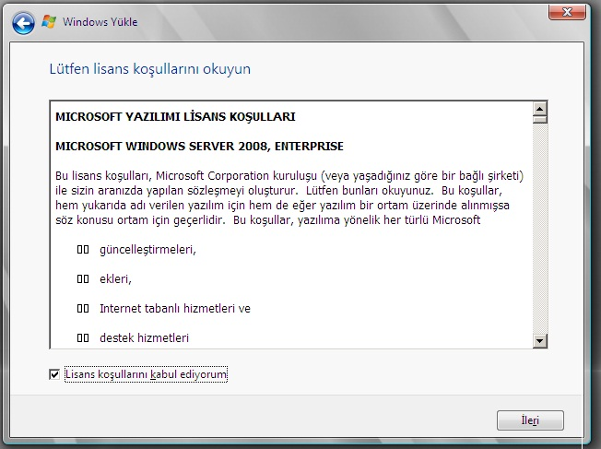
Windows Server 2008 Kurulması-15
.
Lisans sözleşmesini kabul ediyoruz
© Marmara Üniversitesi Uzaktan Eğitim Uygulama ve Araştırma Merkezi

Slide 36
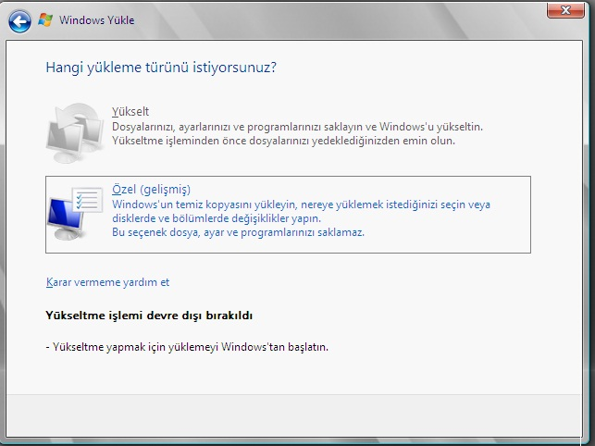
Windows Server 2008 Kurulması-16
.
Özel(gelişmiş) yükleme seçeneğini seçiyoruz
© Marmara Üniversitesi Uzaktan Eğitim Uygulama ve Araştırma Merkezi

Slide 37
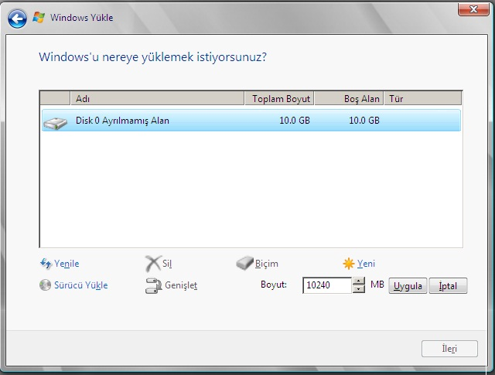
Windows Server 2008 Kurulması-17
.
Harddiskimizi bölebiliriz ve biçimlendirebiliriz. Otomatik olarak tanınmayan SCSI sürücülerimiz varsa sürücülerini yüklemeliyiz.
© Marmara Üniversitesi Uzaktan Eğitim Uygulama ve Araştırma Merkezi

Slide 38
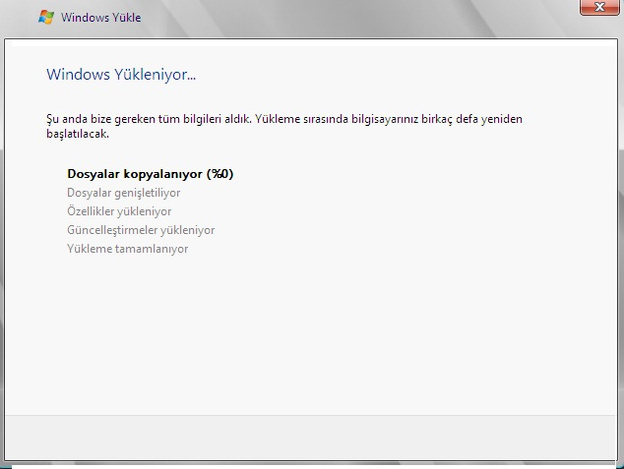
Windows Server 2008 Kurulması-18
.
Ve kurulum başlıyor..
© Marmara Üniversitesi Uzaktan Eğitim Uygulama ve Araştırma Merkezi

Slide 39
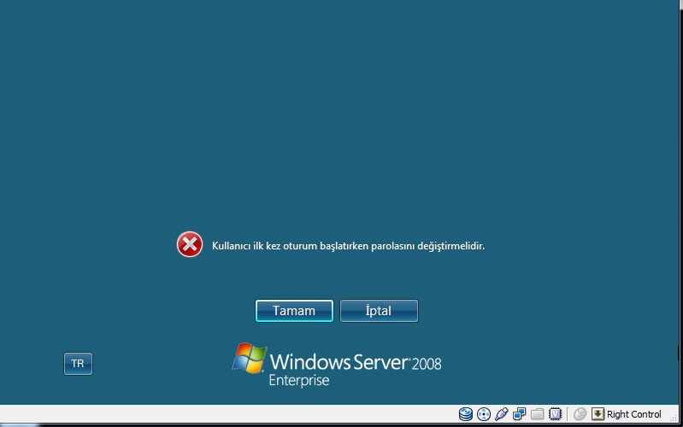
Windows Server 2008 Kurulması-19
.
Kurulum tamamlandıktan sonra Yönetici şifresi girilmelidir
© Marmara Üniversitesi Uzaktan Eğitim Uygulama ve Araştırma Merkezi

Slide 40
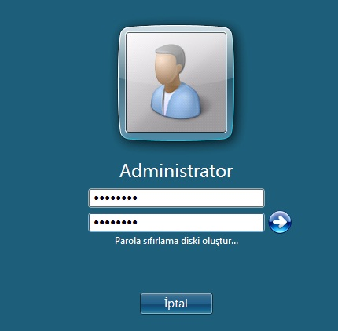
Windows Server 2008 Kurulması-20
.
Şifre karışık olmak zorundadır… içinde büyük ve küçük harfler ile özel simgeler bulunmak zorundadır
© Marmara Üniversitesi Uzaktan Eğitim Uygulama ve Araştırma Merkezi

Slide 41
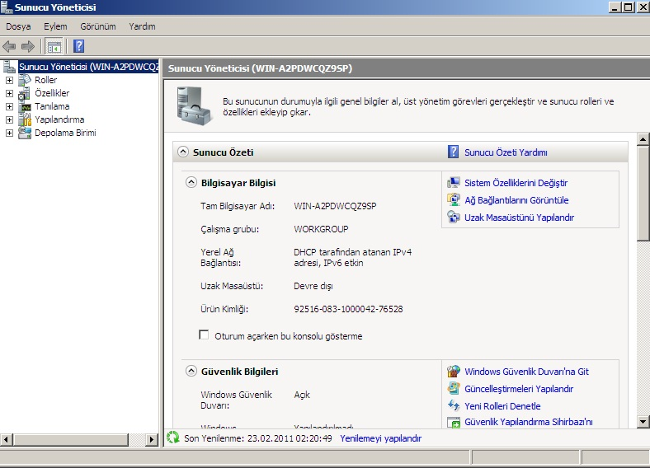
Windows Server 2008 Kurulması-21
.
Başlattan Sunucu Yöneticisini karşımıza çıkıyor.
© Marmara Üniversitesi Uzaktan Eğitim Uygulama ve Araştırma Merkezi

Slide 42
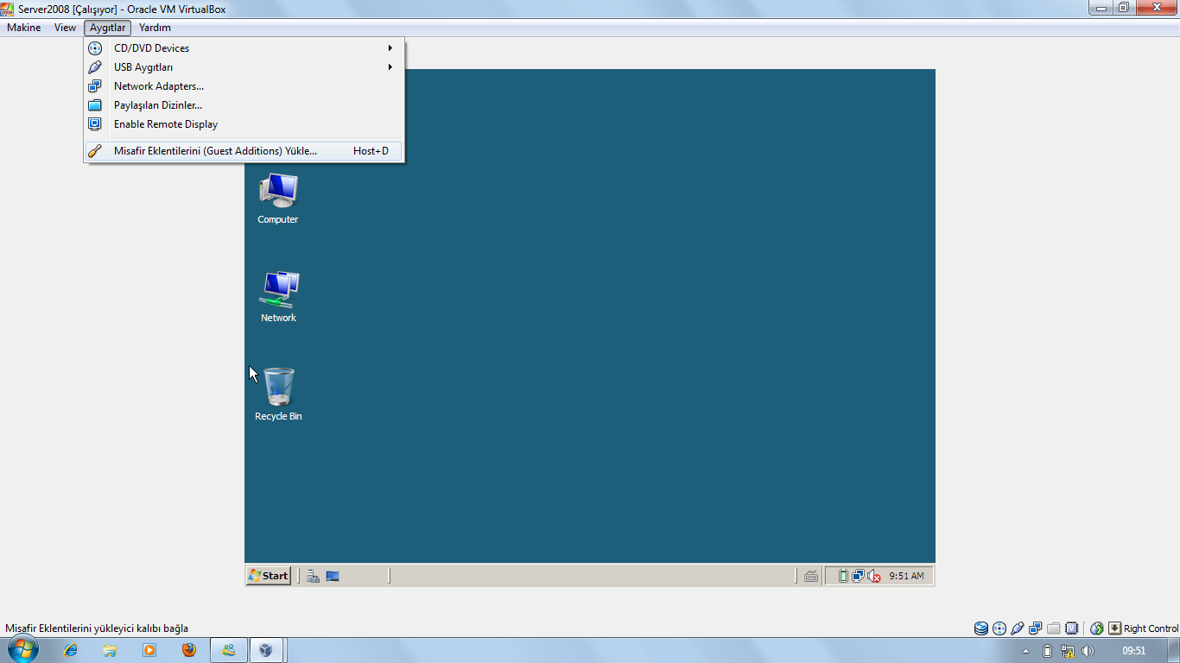
Windows Server 2008 Kurulması-22
.
Misafir Eklentilerini (Guest Additions) Yükle… seçeneğini seçiyoruz
© Marmara Üniversitesi Uzaktan Eğitim Uygulama ve Araştırma Merkezi

Slide 43
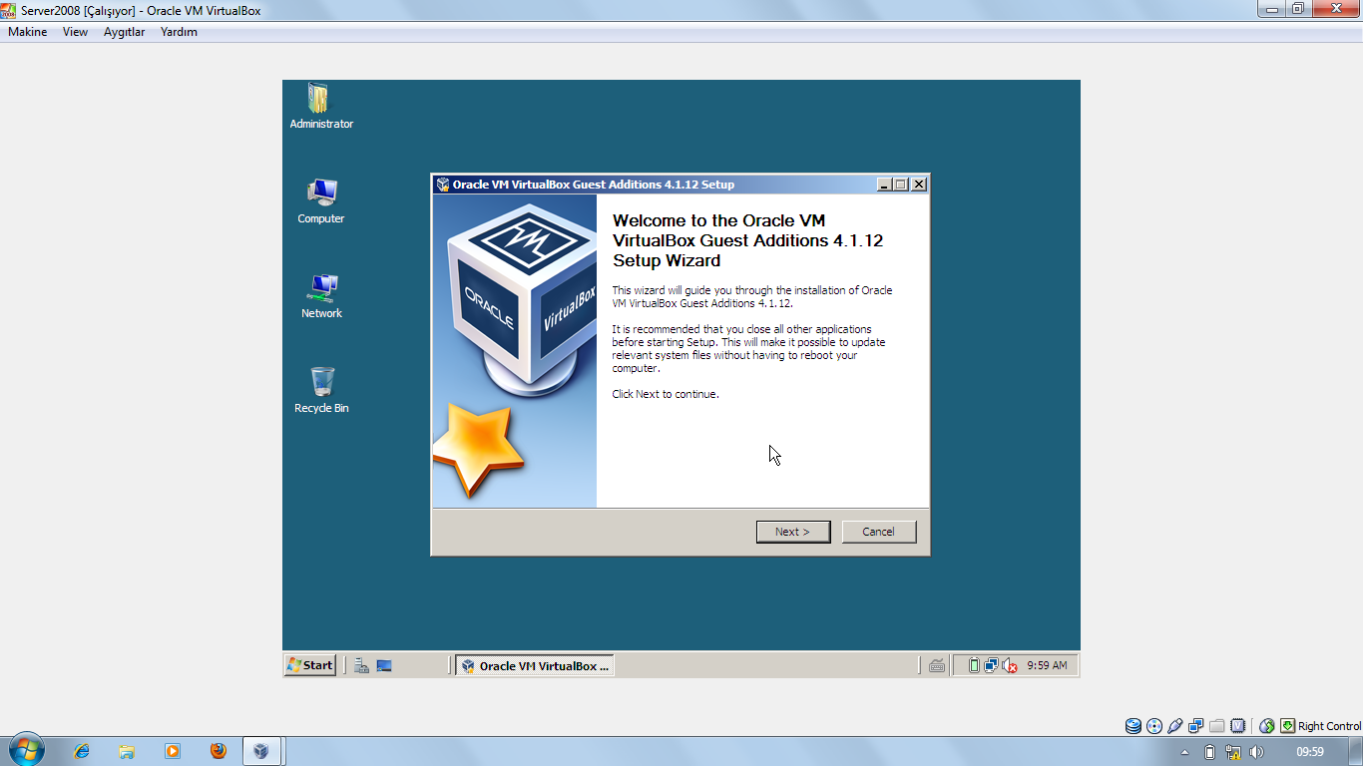
Windows Server 2008 Kurulması-23
.
Yüklememizi başlatabilmemiz için Next (İleri) seçeneğini seçiyoruz.
© Marmara Üniversitesi Uzaktan Eğitim Uygulama ve Araştırma Merkezi

Slide 44
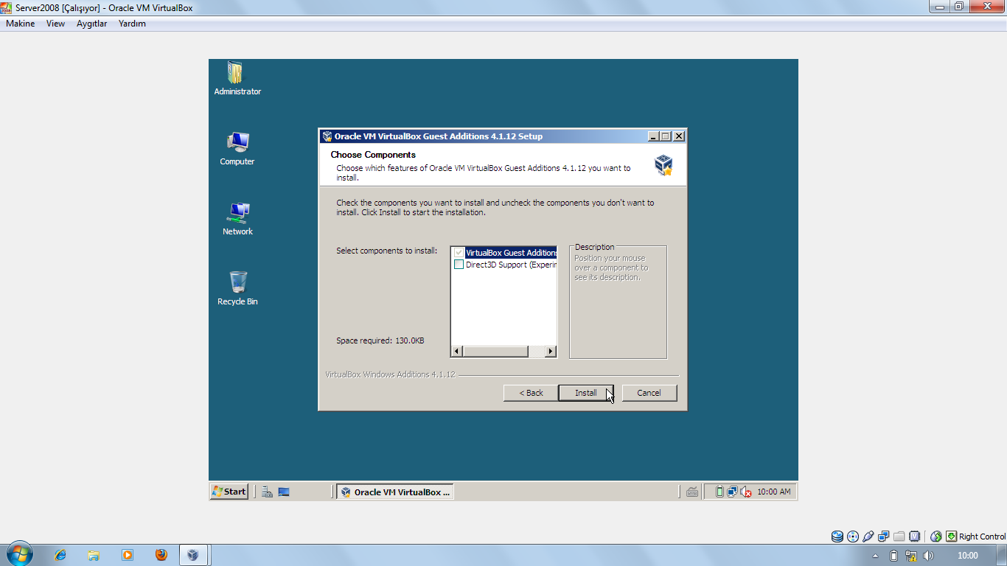
Windows Server 2008 Kurulması-24
.
Bu kısımda kurmak istediğiniz özellikleri seçtikten sonra Install (Yükle) seçeneğini seçiyoruz
© Marmara Üniversitesi Uzaktan Eğitim Uygulama ve Araştırma Merkezi

Slide 45
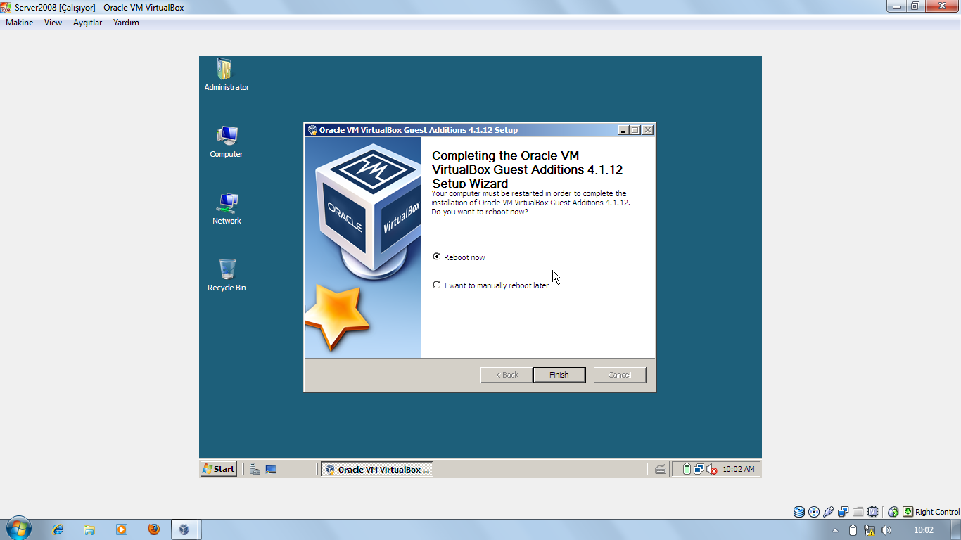
Windows Server 2008 Kurulması-25
.
Reboot now ( Yeniden başlat) seçeneğini seçiyoruz. Böylece program kurulumu tamamlandı.
© Marmara Üniversitesi Uzaktan Eğitim Uygulama ve Araştırma Merkezi

Slide 46
Windows Server 2008 Kurulması-26
.
Network (Ağ)’e sağ tıklayıp Open (Aç) seçeneğini seçiyoruz
© Marmara Üniversitesi Uzaktan Eğitim Uygulama ve Araştırma Merkezi

Slide 47
Windows Server 2008 Kurulması-27
.
Gelen ekranın üst kısmında Network discovery is turned off. Network computers and devices are not visible. Click to change… (Ağ bulma kapalı. Ağ bilgisayarları ve aygıtları görünür değil. Değiştirmek için tıklayınız) yazısına tıklıyoruz.
© Marmara Üniversitesi Uzaktan Eğitim Uygulama ve Araştırma Merkezi

Slide 48
Windows Server 2008 Kurulması-28
.
Açılan seçeneklerden Turn on network discovery and file sharing (Ağ ve dosya paylaşımını aç) seçeneğini seçiyoruz.
© Marmara Üniversitesi Uzaktan Eğitim Uygulama ve Araştırma Merkezi

Slide 49
Windows Server 2008 Kurulması-29
.
Gelen ekranda Yes, turn on network discovery and file sharing for all public networks (Evet, ağ bulmayı ve dosya paylaşımını herkese aç) seçeneğini seçiyoruz.
© Marmara Üniversitesi Uzaktan Eğitim Uygulama ve Araştırma Merkezi

Slide 50
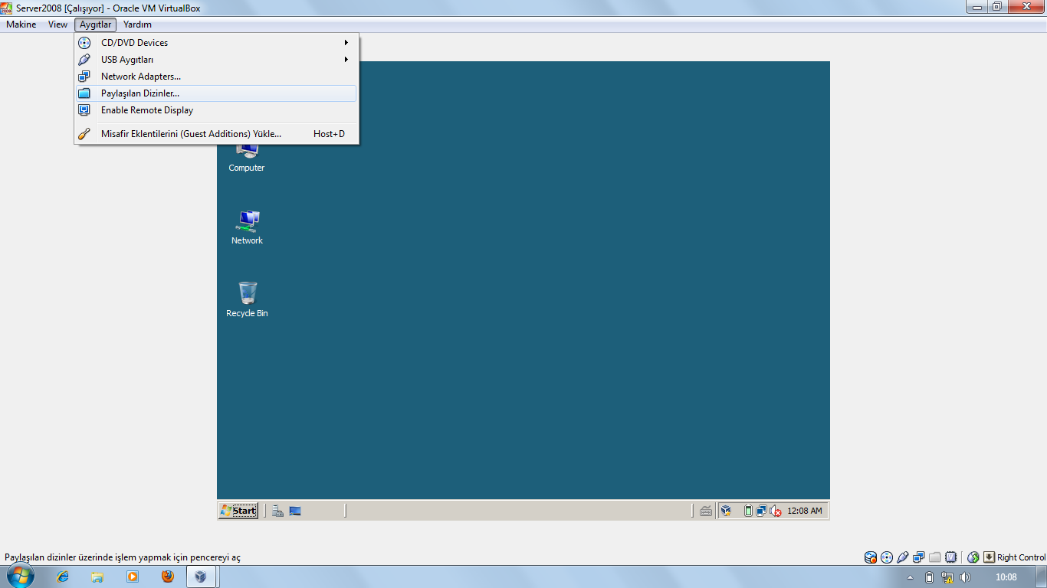
Windows Server 2008 Kurulması-30
.
Ağ özelliklerini değiştirdikten sonra üst menüde ki Aygıtlar’dan Paylaşılan Dizinler… seçeneğini seçiyoruz.
© Marmara Üniversitesi Uzaktan Eğitim Uygulama ve Araştırma Merkezi

Slide 51
Windows Server 2008 Kurulması-31
.
Add Shared Folder (Paylaşılan Klasör Ekle) seçeneğini seçiyoruz.
© Marmara Üniversitesi Uzaktan Eğitim Uygulama ve Araştırma Merkezi

Slide 52
Windows Server 2008 Kurulması-32
.
Açılan ekrandan Dizin Yolu bölümünden Diğer seçeneğini seçiyoruz. Burada host işletim sistemimizde hangi dizin adresini paylaşacağımızı belirtiyoruz.
© Marmara Üniversitesi Uzaktan Eğitim Uygulama ve Araştırma Merkezi

Slide 53
Windows Server 2008 Kurulması-33
.
Burada Auto-mount ve Kalıcı Yap özelliklerini seçiyoruz. Eğer Salt-okunur özelliğini de seçerseniz sadece veriyi okursunuz, silme ya da değiştirme gibi bir etkide bulunamazsınız.
© Marmara Üniversitesi Uzaktan Eğitim Uygulama ve Araştırma Merkezi

Slide 54
Windows Server 2008 Kurulması-34
.
Paylaştığımız dizinin gözükebilmesi için Network’e sağ tıklayıp Map Network Drive… seçeneğini seçiyoruz.
© Marmara Üniversitesi Uzaktan Eğitim Uygulama ve Araştırma Merkezi

Slide 55
Windows Server 2008 Kurulması-35
.
Açılan pencereden Browse (Gözat) butonuna basıp paylaştığımız dizin adresini seçip OK’a tıklıyoruz.
© Marmara Üniversitesi Uzaktan Eğitim Uygulama ve Araştırma Merkezi

Slide 56
Windows Server 2008 Kurulması-36
.
Computer’a girdiğiniz zaman paylaştığınız dizin adresi Network Location grubu altında gözükecektir.
© Marmara Üniversitesi Uzaktan Eğitim Uygulama ve Araştırma Merkezi

